Slide 1
Северная Америка
Автор: Дунашов А.Л.
Ново-Харитоновская школа №10 Раменский район

Slide 2
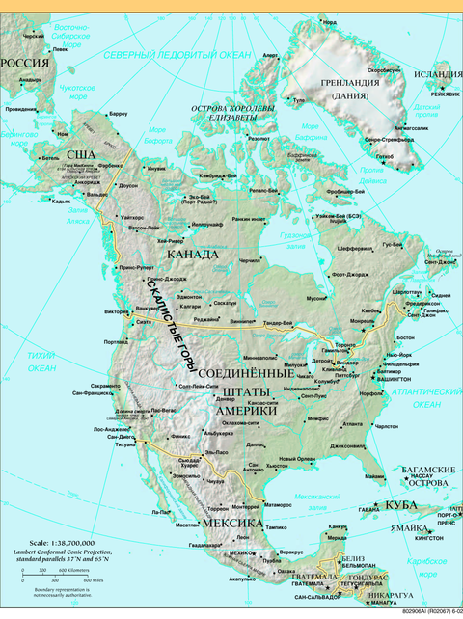
Северная Америка, материк в северном полушарии, пересекается тропиком и полярным кругом. Площадь - 20,36 млн км2. Омывается Тихим, Атлантическим и Северным Ледовитым
океанами. Берега сильно изрезаны.

Slide 3
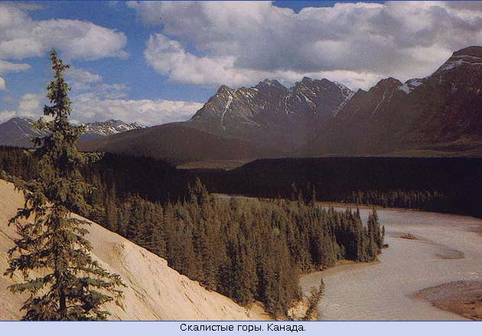
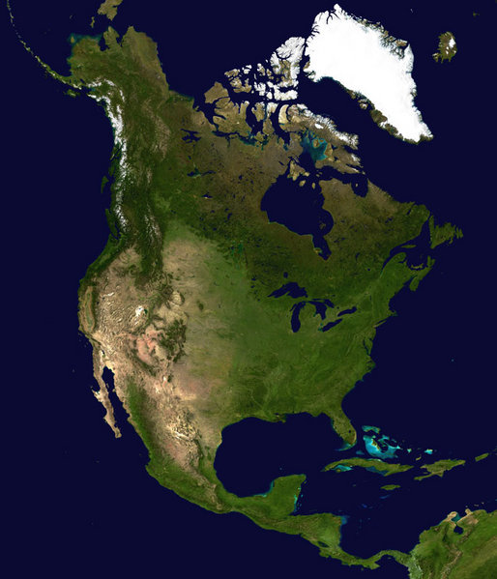
Геологическое строение и рельеф
В основе - Северо-Американская платформа с Канадским кристаллическим щитом. Центральная часть занята равнинами, в сев. части сохранились следы оледенения, на Юге они переходят в Миссисипскую низменность, сложенную речными наносами. Великие равнины - приподнятая часть платформы, рассечены долинами рек на отдельные плато. Горы Аппалачи на Юго-Востоке невысоки, сильно разрушены. Кордильеры протянулись вдоль Тихого океана на 7000 км, обычны землетрясения и извержения вулканов (Орисаба и Катмай).

Slide 4
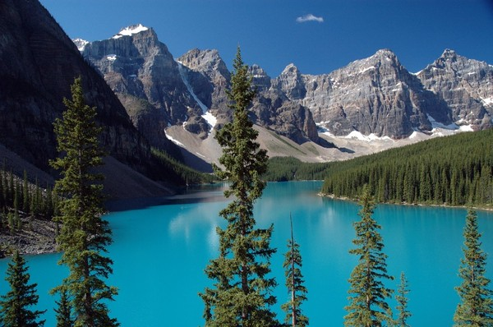
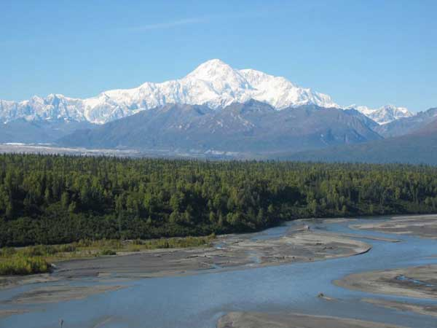
Климат
Чрезвычайно разнообразен из-за больших размеров материка. Открытость Мексиканского и Гудзонова заливов определяет меридиональную циркуляцию воздушных масс. Холодные течения снижают количество осадков в летнее время.
Зимой большая часть материка покрыта снегом, суровые зимы севернее 50° с. ш. Летом тепло - от 5 °С на севере до 30 °С на юге.

Slide 5
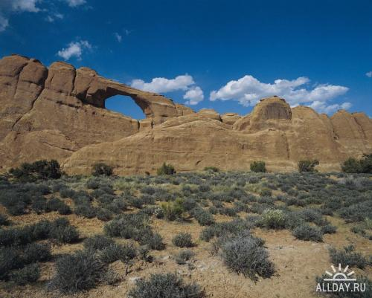
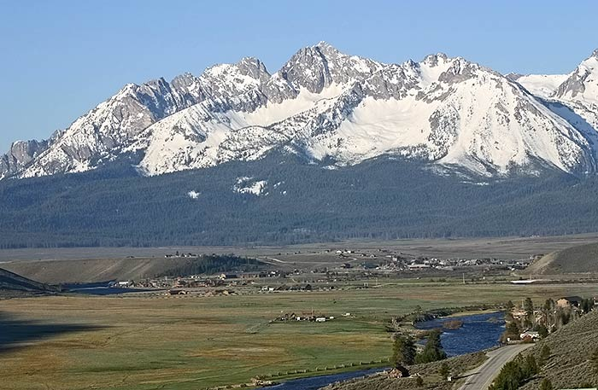
Субтропический климат. На Востоке - влажные субтропики с жарким влажным летом и мягкой зимой, на 3ападе - сухие субтропики с сухим нежарким летом и мягкой зимой.
В центральной части, на Миссисипской низменности климат равномерно влажный, зима мягкая, бывают похолодания из-за прорывов северных ветров.
В тропическом поясе круглый год жарко, осадков много, особенно на склонах гор, на п-ове Калифорния климат сухой с осадками в виде рос и туманов из-за влияния холодных течений.
Самая узкая часть материка лежит в субэкваториальном поясе. Весь год высокие t, много осадков (1500-2000 мм).

Slide 6
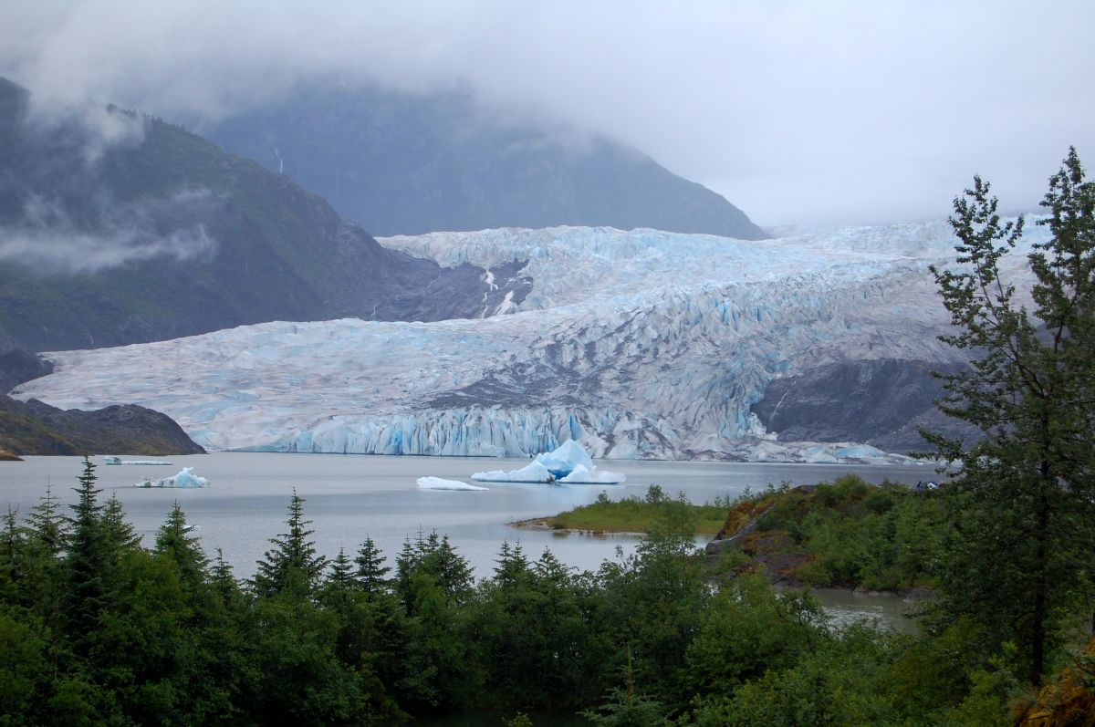
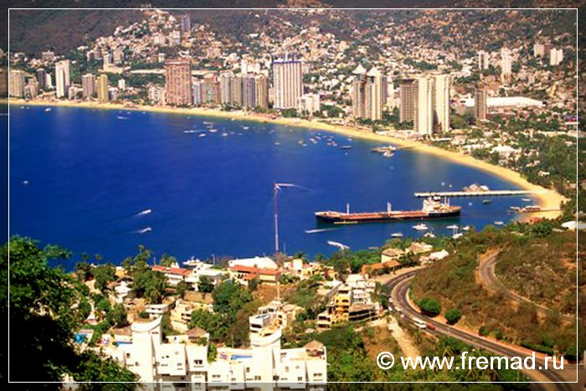
Реки и озера
Реки Северной Америки принадлежат бассейнам Атлантического и Северного Ледовитого океанов. Питание смешанное, дождевое и снеговое, в горах ледниковое. Крупнейшая речная система Миссисипи с Миссури и притоками.
Знамениты американские Великие озера: Верхнее, Мичиган, Гурон, Эри, Онтарио.

Slide 7
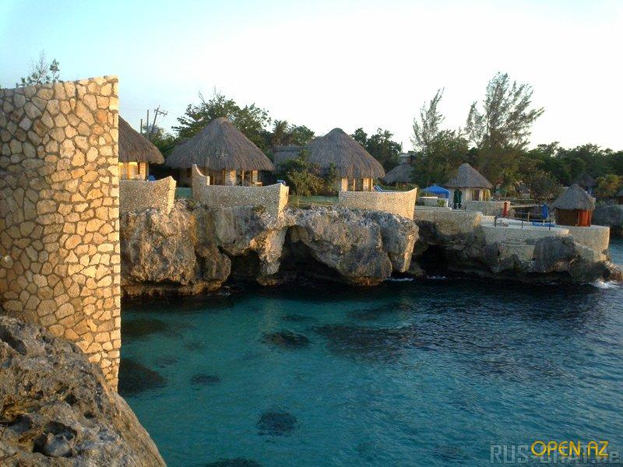
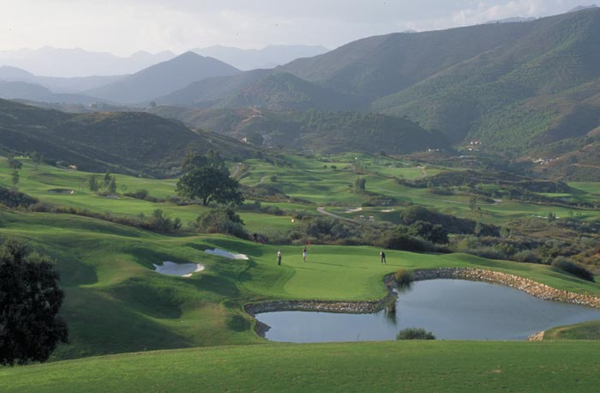
На Севере материка расположены озеро Большое Медвежье, Большое Невольничье, Виннипег. На плато Большой Бассейн расположено бессточное Большое Соленое озеро.
Для материка характерно современное оледенение на островах Канадского Арктического архипелага и Гренландии, есть горные ледники в Кордильерах. На Севере распространена многолетняя мерзлота.

Slide 8
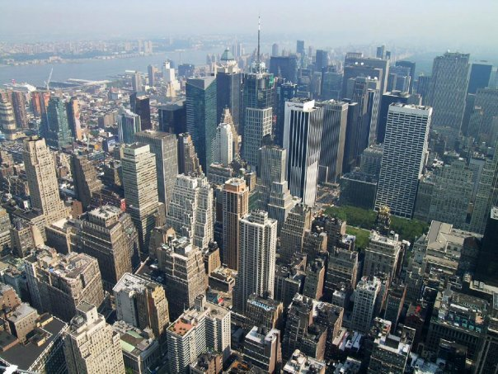
Население
Около 400 млн человек. Коренное (индейцы, алеуты, эскимосы) относится к монголоидной расе. Большинство населения - выходцы из Европы. Потомки завезенных из Африки рабов составляют более 20 млн человек, много смешанного населения.
Плотнее всего населена материковая часть Центральной Америки и острова Карибского бассейна, высока плотность в районе Великих озер и на Тихоокеанском побережье.

Slide 9
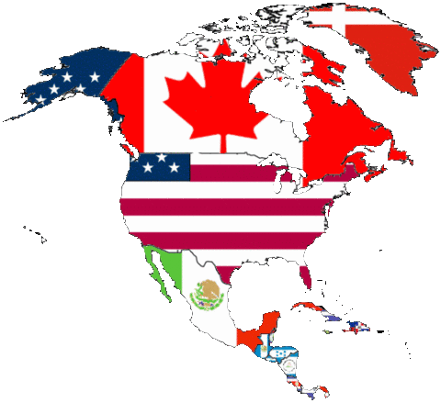
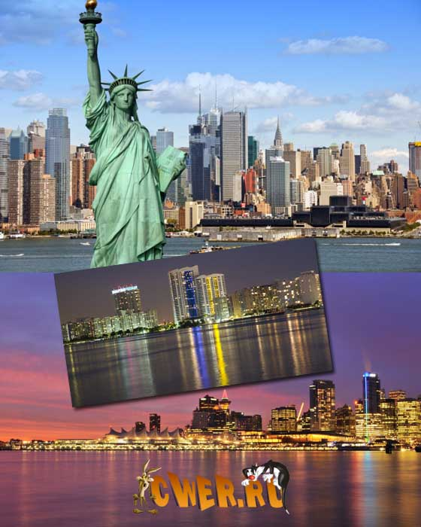
Государства
Канада, США и Мексика. В Центральной Америке - несколько маленьких государств, составляющих вместе с государствами Южной Америки Латинскую Америку.

Slide 10
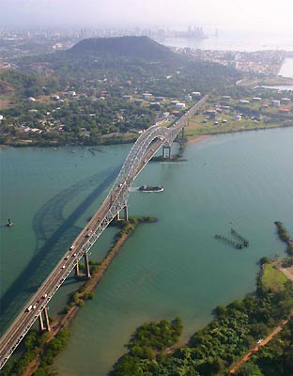
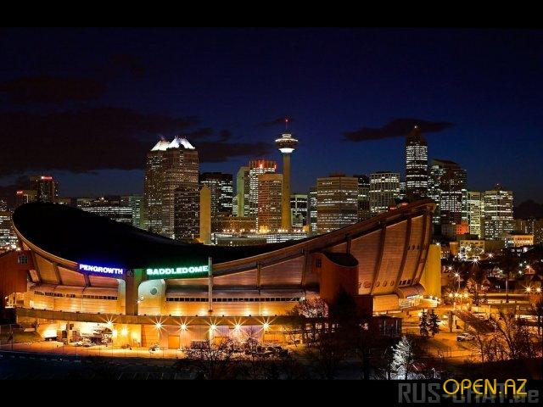
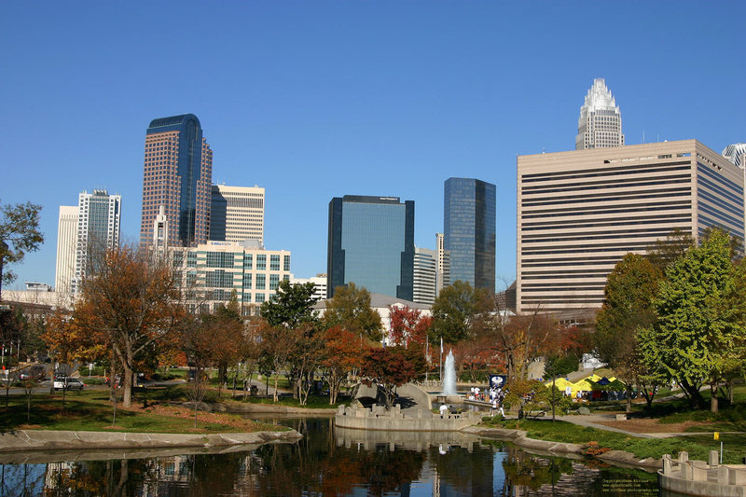

Slide 11
